Slide 1
결투장
리그전 순위
리그전 기록
리그 순위
친구 순위
시즌 종료 5일 23시간 59분 남음
레전드(티어2)
전적
현재 연승
최대 연승
리그 순위
리그 점수
1,234승 1,234패
1,234연승
1,234연승
1,234,567위(99.99%)
1,234,567점
1
Lv.50 (GD Lv.200)
잘생겨서피곤해요
레전드(티어 2)
123,456 포인트
장비구경
2
Lv.50 (GD Lv.200)
잘생겨서피곤해요
레전드(티어 2)
123,456 포인트
장비구경
3
Lv.50 (GD Lv.200)
잘생겨서피곤해요
레전드(티어 2)
123,456 포인트
장비구경
시즌 보상
현재 기준 보상
4
Lv.50 (GD Lv.200)
잘생겨서피곤해요
레전드(티어 2)
123,456 포인트
장비구경
1,500
X3
보상 받기
오늘 입장 횟수 10/10
게임시작
초기화

Slide 2
결투장
리그전 순위
리그전 기록
리그 순위
친구 순위
시즌 종료 5일 23시간 59분 남음
레전드(티어2)
전적
현재 연승
최대 연승
리그 순위
리그 점수
1,234승 1,234패
1,234연승
1,234연승
1,234,567위(99.99%)
1,234,567점
1
Lv.50 (GD Lv.200)
잘생겨서피곤해요
1
레전드(티어 2)
123,456 포인트
장비구경
2
Lv.50 (GD Lv.200)
잘생겨서피곤해요
마스터(티어 3)
123,456 포인트
장비구경
3
Lv.50 (GD Lv.200)
잘생겨서피곤해요
루키(티어 1)
123,456 포인트
장비구경
시즌 보상
현재 기준 보상
4
Lv.50 (GD Lv.200)
잘생겨서피곤해요
클래식(티어 1)
123,456 포인트
장비구경
1,500
X3
보상 받기
오늘 입장 횟수 10/10
게임시작
초기화

Slide 3
결투장
리그전 시즌 보상
X
리그전 순위
리그전 기록
1
챔피언(티어 1)
5,000점 이상
1500
4
프리미어(티어 4)
3,400점 이상
리그 순위
친구 순위
시즌 종료 5일 23시간 59분 남음
레전드(티어2)
전적
현재 연승
최대 연승
리그 순위
리그 점수
X3
1,234승 1,234패
1,234연승
1,234연승
1,234,567위(99.99%)
1,234,567점
1위
1
Lv.50 (GD Lv.200)
잘생겨서피곤해요
레전드(티어 2)
123,456 포인트
장비구경
2
레전드(티어 2)
4,500점 이상
3
프리미어(티어 3)
3,200점 이상
2
2~10위
Lv.50 (GD Lv.200)
잘생겨서피곤해요
레전드(티어 2)
123,456 포인트
장비구경
1
레전드(티어 2)
4,500점 이상
2
프리미어(티어 2)
3,000점 이상
3
Lv.50 (GD Lv.200)
잘생겨서피곤해요
11~50위
레전드(티어 2)
123,456 포인트
장비구경
주간 보상
3
마스터(티어 3)
4,200점 이상
1
프리미어(티어 1)
2,800점 이상
현재 랭킹 기준 보상
4
Lv.50 (GD Lv.200)
잘생겨서피곤해요
레전드(티어 2)
123,456 포인트
장비구경
1,500
X3
보상 받기
2
마스터(티어 2)
3,900점 이상
5
챌린저(티어 5)
2,600점 이상
오늘 입장 횟수 10/10
게임시작
1
마스터(티어 1)
4
초기화
챌린저(티어 4)

Slide 4
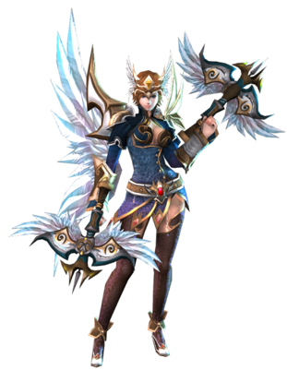
1
Lv.50(GDLv. 2000)
잘생겨서피곤해요
Lv.50(GDLv. 2000)
잘생겨서피곤해요
1
리그점수 1234
리그점수 1234
15연승
5연패
vs
Loading…

Slide 5
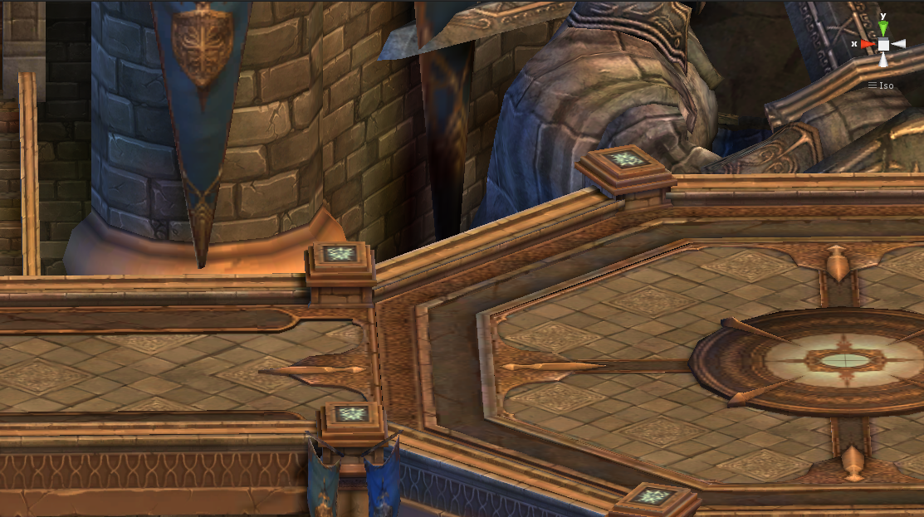
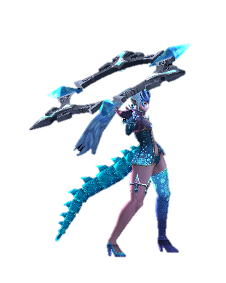
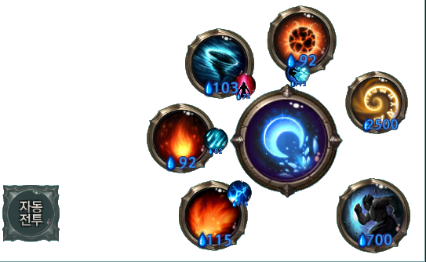
Lv.50
GDLv.2000
5
Lv.50
GDLv.2000

Slide 6
Lv.50
GDLv.2000
Kill
Lv.50
GDLv.2000

Slide 7
Lv.50
GDLv.2000
Death
Lv.50
GDLv.2000

Slide 8
Victory
리그 등급
1
레전드(티어1)
16연승
리그 점수
획득 점수
12,345(+20)
승리 +15
연승 +5
마을가기
다시하기
상대 정보 보기

Slide 9
Defeat
리그 등급
1
레전드(티어1)
3연패
리그 점수
획득 점수
12,345(-18)
패배 -15
연패 -3
마을가기
다시하기
상대 정보 보기

